Slide 1
The Count of Money keep informed and beat the coins
Louis-auguste Dumas
Yann Rostingt
Thomas Crombez
Jean Baptiste Schmidt
Roberte Aurelie Nguemo

Slide 2
Sommaire
Description du projet
Organisation
Problèmes rencontrés
Démonstration
Choix technique

Slide 3
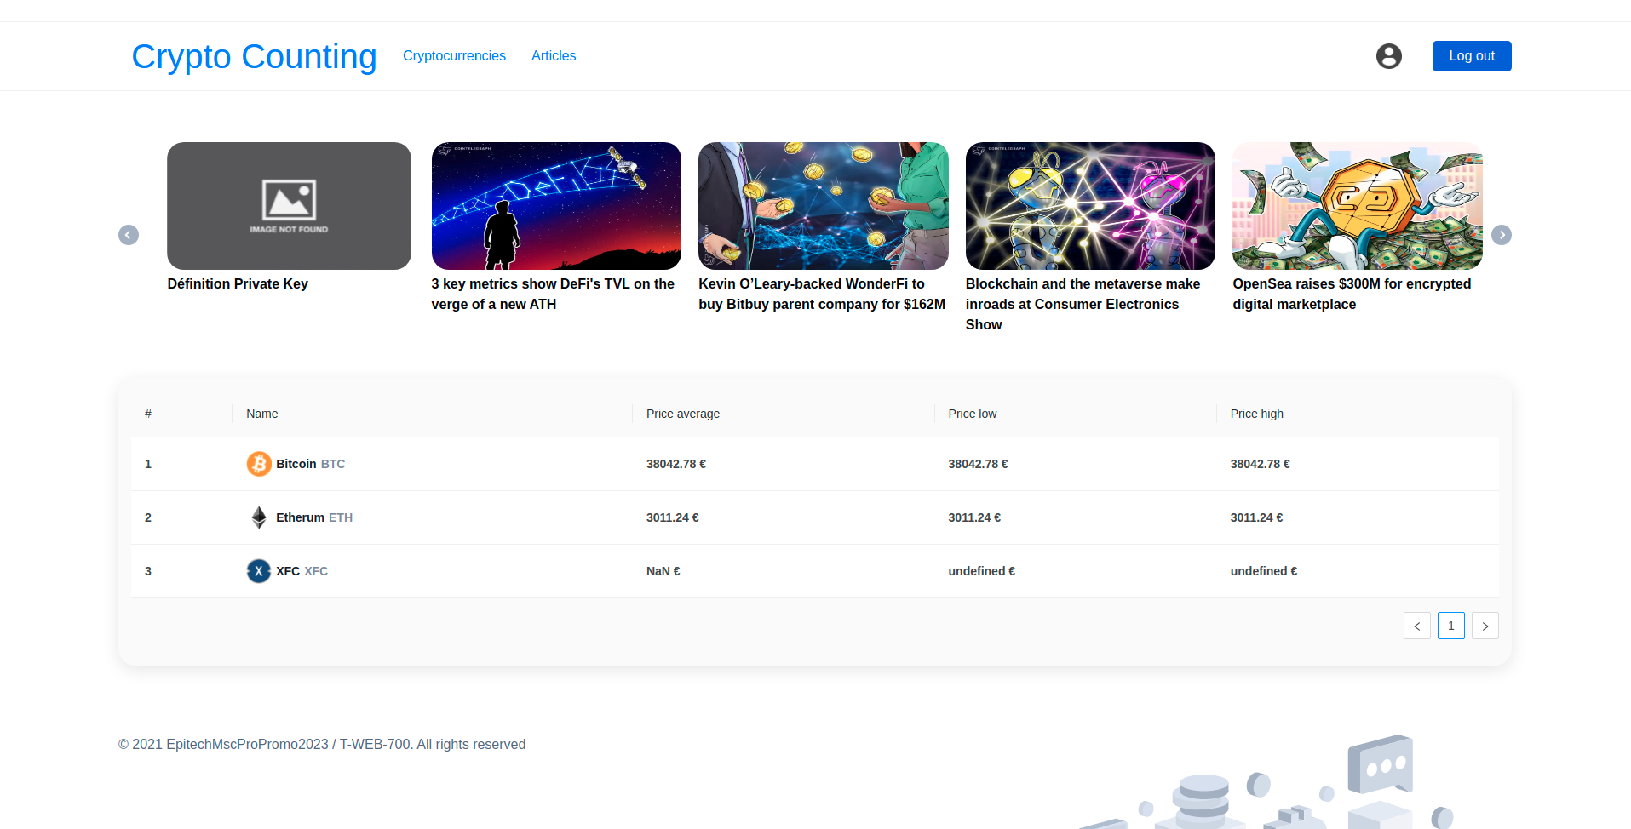

Slide 4
Organisation
Semaine 1
Semaine 2
Semaine 3
Semaine 4
Yann
Thomas
Roberte
Front
Front
Front
Front
Louis
back
back
back
back
Jean Baptiste
Containerisation
Containerisation
Déploiement
Déploiement

Slide 5
Choix technique
Python
Mongo DB
Flask
Redis

Slide 6






Choix technique
Python
Mongo DB
Flask
Redis
React
Styled components
Postman
Axios

Slide 7
Choix technique
Docker
AWS
Buddy

Slide 8

Problèmes rencontrés

Slide 9

Merci pour votre attention
Nous allons vous présenter notre application

